Slide 1
МАТЕМАТИЧЕСКОЕ МОДЕЛИРОВАНИЕ ФИЗИЧЕСКИХ ПРОЦЕССОВ
Кафедра Технической теплофизики
к.т.н., доц. Хромова Ирина Владимировна
V – 164
346-24-76

Slide 2
СОДЕРЖАНИЕ. ЧАСТЬ 1
Уравнение состояния реальных газов
Водяной пар. Парообразование при постоянном давлении
Парогазовые смеси. Влажный воздух
Цикл воздушной холодильной машины
Цикл парокомпрессорной холодильной машины

Slide 3
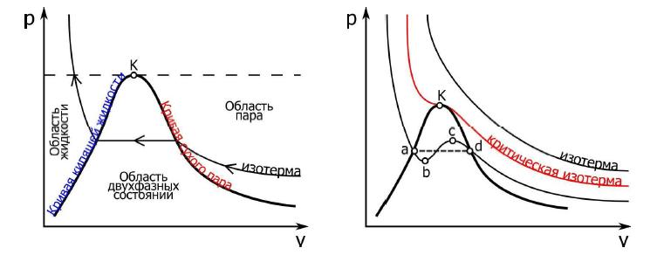

УРАВНЕНИЕ СОСТОЯНИЯ РЕАЛЬНЫХ ГАЗОВ И ПАРОВ

Slide 4
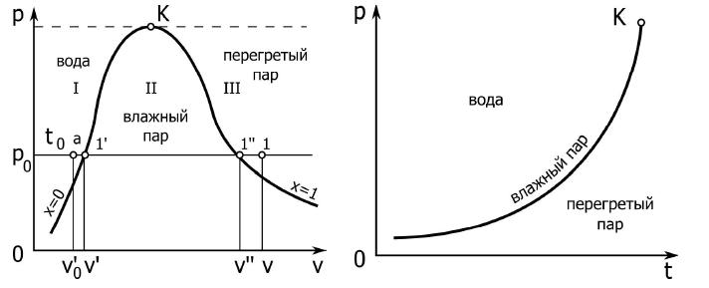

ВОДЯНОЙ ПАР

Slide 5
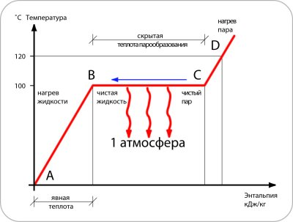
ВОДЯНОЙ ПАР
H = f(p, T)

Slide 6
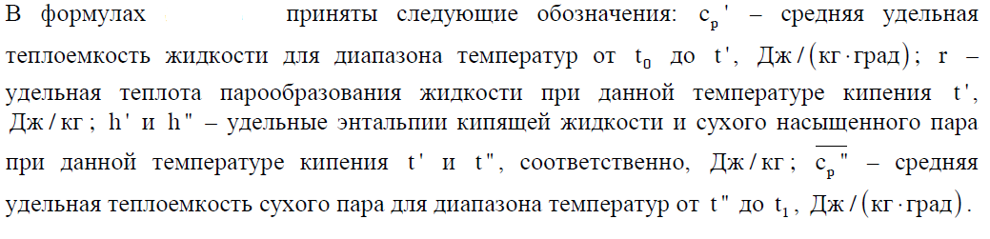
ВОДЯНОЙ ПАР
Принятые обозначения

Slide 7

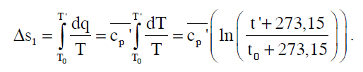
ВОДЯНОЙ ПАР.
ПАРООБРАЗОВАНИЕ ПРИ ПОСТОЯННОМ ДАВЛЕНИИ
1. Процесс нагрева жидкости

Slide 8



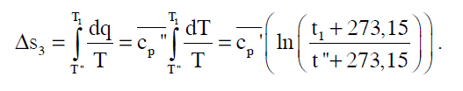
ВОДЯНОЙ ПАР.
ПАРООБРАЗОВАНИЕ ПРИ ПОСТОЯННОМ ДАВЛЕНИИ
2. Процесс парообразования
3. Процесс перегрева сухого пара

Slide 9


ПАРОГАЗОВЫЕ СМЕСИ. ВЛАЖНЫЙ ВОЗДУХ
Закон Дальтона

Slide 10
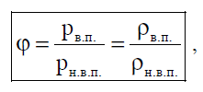


ПАРОГАЗОВЫЕ СМЕСИ. ВЛАЖНЫЙ ВОЗДУХ
Основные характеристики
Относительная влажность
Абсолютная влажность
Влагосодержание

Slide 11
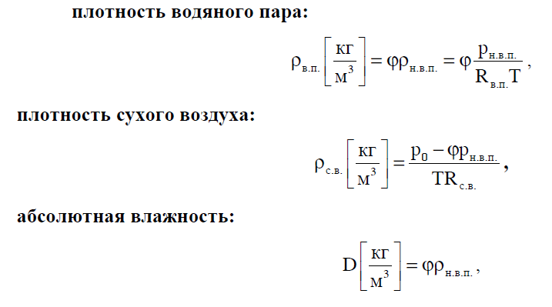
ПАРОГАЗОВЫЕ СМЕСИ. ВЛАЖНЫЙ ВОЗДУХ

Slide 12
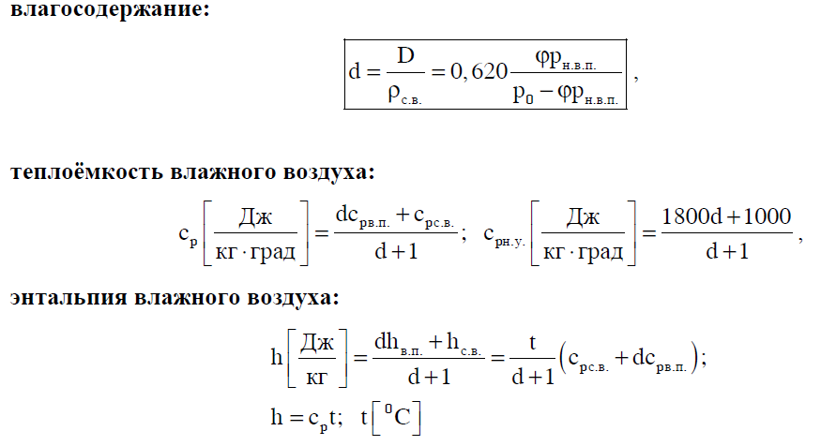
ПАРОГАЗОВЫЕ СМЕСИ. ВЛАЖНЫЙ ВОЗДУХ

Slide 13
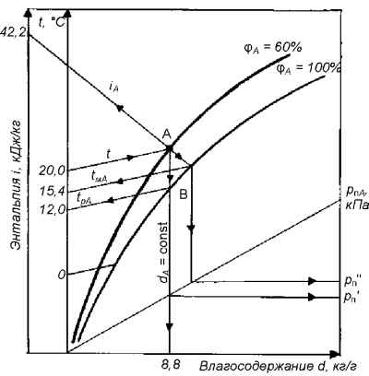
ПАРОГАЗОВЫЕ СМЕСИ. ВЛАЖНЫЙ ВОЗДУХ
i –d диаграмма

Slide 14
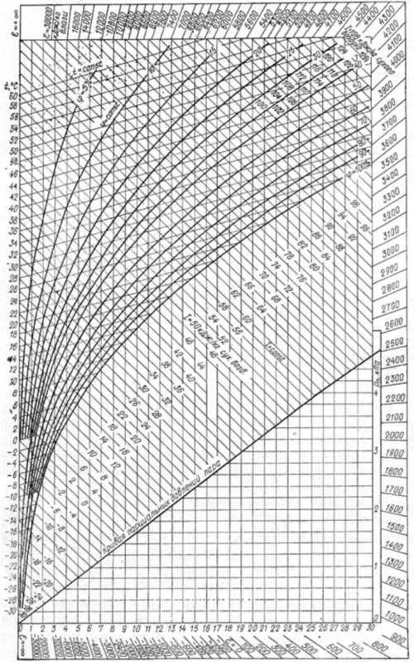
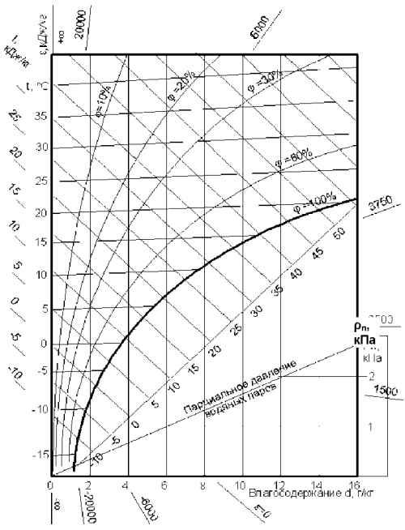
ПАРОГАЗОВЫЕ СМЕСИ. ВЛАЖНЫЙ ВОЗДУХ

Slide 15
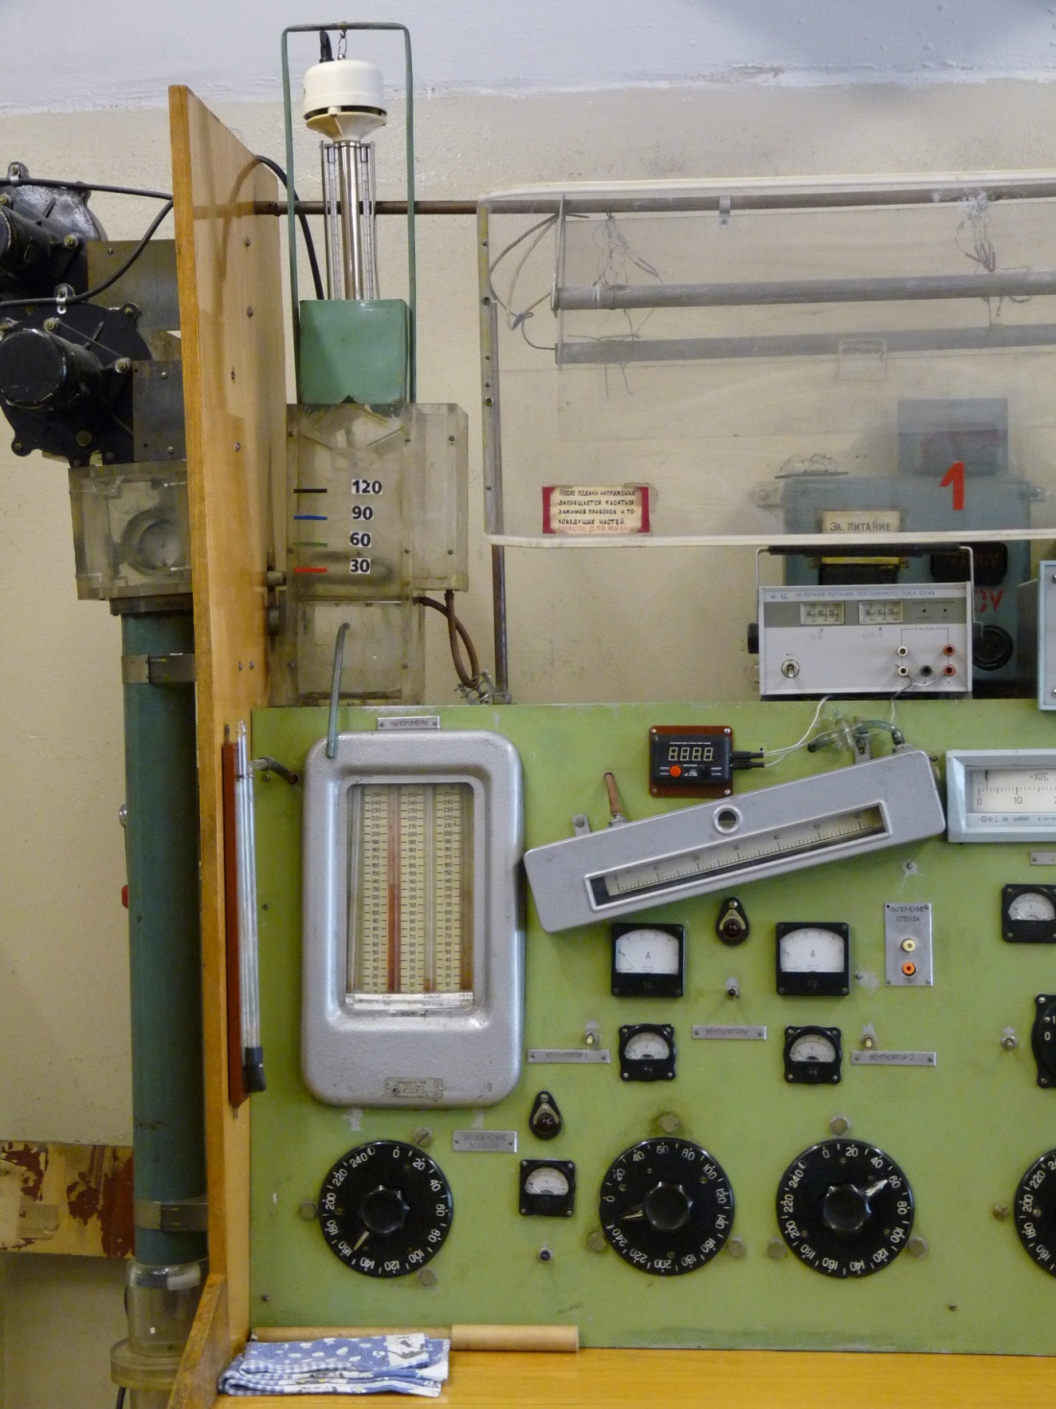

Slide 16
СОДЕРЖАНИЕ. ЧАСТЬ 2
Проблемы охлаждения влажного воздуха в авиационных СКВ
Классификация воздушно испарительных теплообменных аппаратов (ВИТ)
Конструктивное исполнение ВИТ
Конструктивные особенности системы охлаждения

Slide 17
ПРОБЛЕМЫ ОХЛАЖДЕНИЯ
ВЛАЖНОГО ВОЗДУХА В СКВ
Проблемы охлаждения влажного воздуха при КНД. Для технической реализации КНД в ТХ и последующего отделения сконденсировавшейся влаги необходимо решить следующие научно-технические проблемы:
– исследовать механизмы конденсации водяного пара в проточной части ТХ;
– изучить особенности гидродинамики водных аэрозольных частиц;
– разработать принципы и устройства для коагуляции водного аэрозоля;
– спроектировать надёжные конструкции влагоотделителей, способные отделить водный аэрозоль, образующийся в ТХ при КНД.

Slide 18
ПРОБЛЕМЫ ОХЛАЖДЕНИЯ
ВЛАЖНОГО ВОЗДУХА В СКВ
Проблемы охлаждения влажного воздуха при КВД. Для технической реализации КВД до ТХ необходимо решить комплекс научно-технических проблем:
– исследовать особенности и механизмы конденсации водяного пара при высоком давлении воздуха в теплообменных каналах конденсатора (горячий тракт);
– спроектировать надёжные конструкции влагоотделителей, способные сепарировать капельную влагу при высоком давлении воздуха, образующуюся в конденсаторе при КВД;
– исследовать особенности работы ТХ на влажном воздухе в области отрицательных температур;
– изучить состав и особенности гидродинамики многофазной среды за ТХ при КНД;
– исследовать особенности и механизмы испарения водных аэрозольных частиц в теплообменных каналах конденсатора (холодный тракт);
– изучить особенности обледенения входных кромок теплообменных каналов конденсатора;
– разработать принципы и устройства для противообледенительной защиты конденсатора;
– разработать принципы и устройства для противообледенительной защиты проточной части СКВ за ТХ.
Таким образом, техническая реализация принципов КНД и КВД ставит множество специфических научно-технических проблем, связанных с особенностями тепломассообмена в элементах СКВ при работе на влажном воздухе.

Slide 19
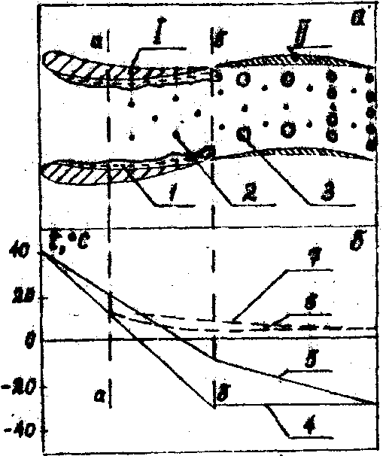
КОНДЕНСАЦИЯ НА ЛИНИИ НИЗКОГО ДАВЛЕНИЯ
НЕДОСТАТКИ
при подаче тумана в кабину летчика ухудшается видимость (туман непрозрачный), наблюдается увлажнение остекления и поверхностей. Этот недостаток наиболее виден на примере противоракетного маневра самолета: при его резком пикировании кабина начинает наполняться туманом;
при забросе тумана в отсеки с радиоэлектронным оборудованием может произойти выход его из строя;
при поступлении тумана в подкостюмное пространство ввиду переувлажнения ухудшаются условия работы летчика.
Рис. 1. Схема процесса конденсации в проточной части турбохолодильника: а – кинетика процесса, б – эпюры температур; I –соп-ловые лопатки, II – рабочие лопатки; 1 – плёнка жид-кости, 2 – мелкодис-персный аэрозоль, 3 – круп-нодисперсный аэрозоль; 4, 6 – активная турбина, 5, 7 – реактивная турбина

Slide 20
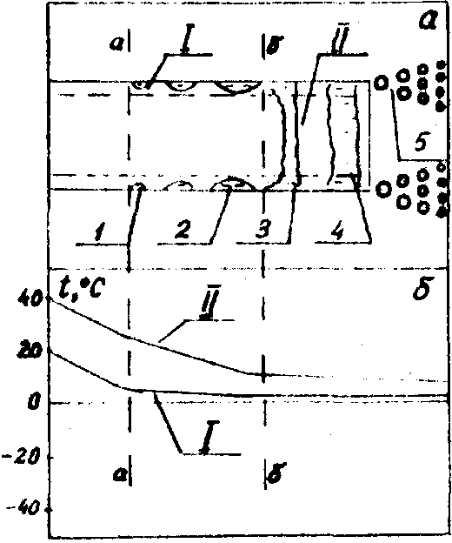
КОНДЕНСАЦИЯ НА ЛИНИИ ВЫСОКОГО ДАВЛЕНИЯ
Механизмы КВД. Процесс КВД происходит в теплообменных каналах компактных теплообменников при высоком давлении воздуха (0,3…0,7 МПа). В результате существенно изменяется механизм процессов конденсации.
НЕДОСТАТКИ
Частицы такого диаметра обладают большой инерционностью: при ускорении потока они значительно отстают от него, а при торможении, наоборот, опережают его. В результате в местах "затенения" потока они выпадают на поверхность и могут скапливаться в виде "лужиц". Если этого не учитывать при задании пространственной ориентации трубопроводов за теплообменником, можно получить в некоторых местах "отстойники". В них происходит скопление жидкости, которая не может быть вынесена скоростным напором несущей среды. Наличие описанных выше эффектов наиболее опасно в тех случаях, когда температура стенок каналов может снижаться ниже нуля градусов. Это при длительной работе может привести к постепенному замерзанию жидкости со всеми вытекающими отсюда последствиями.
Рис. 2. Схема процесса конден­сации в канале теплообменника: а – кинетика процесса, б – эпюры температур; I – пограничный слой, II – ядро потока; 1 – капля, 2 – одиночный ручеек, 3 – сплошная пленка, 4 – водяная пробка, 5 – капельная "завеса''

Slide 21
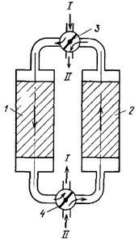
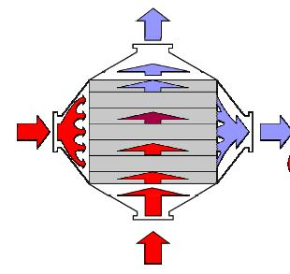
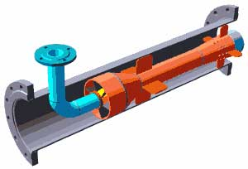
КЛАССИФИКАЦИЯ ТЕПЛООБМЕННЫХ АППАРАТОВ
Рекуперативные Регенеративные Смесительные

Slide 22
КЛАССИФИКАЦИЯ
ВОЗДУШНО-ИСПАРИТЕЛЬНЫХ ТЕПЛООБМЕННИКОВ (ВИТ)
ПО ТЕМПЕРАТУРЕ ТЕПЛОНОСИТЕЛЯ
низкотемпературные ВИТ
умереннотемпературные ВИТ
высокотемпературные ВИТ
ПО СПОСОБУ ОБРАЗОВАНИЯ КАПЕЛЬ
крупнодисперсные капли
мелкодисперсные капли
водный аэрозоль
ПО КОНСТРУКТИВНОМУ ИСПОЛНЕНИЮ

Slide 23
НИЗКОТЕМПЕРАТУРНЫЕ ВИТ
Отличительная черта процессов тепломассообмена при температуре меньше 20...30 С – незначительные коэффициенты массоотдачи с поверхности капель. Эта особенность связана с небольшим диффузионным градиентом между поверхностью капли и окружающим ее влажным воздухом. Процессы массообмена в итоге малоинтенсивные и протекают в близких к стационарным условиям. Интенсивность зависит от двух обстоятельств:
1) разности парциальных давлений на поверхности жидкости и в несущей воздушной среде: чем она больше, тем процессы тепломассообмена интенсивнее и, наоборот, чем разность меньше, тем интенсивность ниже. В предельном случае (ϕ = 100 %) тепломассообмен от капель в воздух прекращается.
2) диаметра капель, с уменьшением которого наблюдается нелинейное резкое увеличение суммарной поверхности капель (межфазной поверхности). Это приводит к росту испаряемой массы капель при прочих одинаковых условиях.

Slide 24
УМЕРЕННО-ТЕМПЕРАТУРНЫЕ ВИТ
Отличительная черта процессов тепломассообмена при температуре меньше 30...100 С – высокие коэффициенты массоотдачи с поверхности капель. Это особенность связана с тем, что относительная влажность несущего потока воздуха ϕ << 100 %, т.е. близка к нулю. В результате формируется максимальный диффузионный градиент между поверхностью капли и окружающим ее практически сухим воздухом. Процессы массообмена в итоге высокоинтенсивные и протекают в большинстве случаев при нестационарных условиях. Основное влияние на интенсивность процессов тепломассообмена оказывает размер капель:
1) крупные капли (d > 50 мкм) резко снижают эффективность процессов испарения. Причина этого состоит в том, что удельная поверхность капель незначительна и большая часть массы жидкости находится внутри капель (не имеет возможности испаряться). В результате даже при высоком диффузионном напоре количество испаряющейся жидкости незначительно и наблюдаются нестационарные процессы разогрева жидкости внутри капель в сухом несущем воздушном потоке;
2) мелкие капли (d < 50 мкм) резко повышают эффективность процессов испарения. Причина: уменьшение диаметра капель приводит к нелинейному увеличению удельной (на килограмм массы) суммарной поверхности капель. Большая часть жидкости располагается у поверхности капель, что при высоком диффузионном напоре повышает скорость испарения.

Slide 25
ВЫСОКОТЕМПЕРАТУРНЫЕ ВИТ
В результате увеличения температуры несущей среды выше 100 С (температура кипения воды) процессы тепломассообмена существенно усложняются и становятся исключительно нестационарными. Эта особенность связана с тем, что, во-первых, относительная влажность несущего потока воздуха ϕ << 100 %, т.е. практически нулевая, а, во-вторых, высокие градиенты температур создают условия для подвода к каплям больших значений удельной тепловой мощности. Процессы массообмена в итоге высокоинтенсивные и протекают при нестационарных условиях. Более того, явление нестационарности усиливается следующими обстоятельствами:
1) начальная разность температур между несущей средой и каплями (особенно при больших диаметрах капель) сопровождается появлением дополнительных процессов нестационарного разогрева жидкости внутри капель и дополнительного поглощения тепла каплями;
2) высокие температуры поверхности (t > 150...300 оC) приводят к возникновению дополнительных физических явлений и процессов, связанных с прилипанием, отталкиванием и разрушением капель (особенно выше температуры Лейденфроста) как в несущей среде, так и при попадании капель на теплообменную поверхность. Это усиливает явления нестационарности при испарении жидких капель и приводит к дополнительному поглощению теплового потока жидкостью.

Slide 26
КРУПНОДИСПЕРСНЫЕ КАПЛИ
Крупные капли (d > 100 мкм) обычно образуются в результате низкоэнергетического воздействия на жидкость. Простейший вариант – механическое дробление жидкости на вращающихся рабочих колесах. Другим распространенным способом служит воздействие на жидкость встречной струи воздуха (градирни), или воздействие струи воздуха на поверхность жидкости (эффект газодинамического распыления). Более сложный вариант получается при специальной подаче воздуха через слой жидкости с образованием пенного слоя (барботаж жидкости). К данной группе также можно отнести и простейшие варианты низконапорных (P < 0,3 МПа) эжекторов и форсунок.
Общий недостаток крупнодисперсных капель состоит в их незначительной удельной поверхности, когда большая часть массы жидкости находится внутри капель (не имеет возможности контактировать с несущей воздушной средой). В итоге масса испаряемой жидкости незначительна, а сам процесс испарения протекает нестационарно.

Slide 27
МЕЛКОДИСПЕРСНЫЕ КАПЛИ
Мелкодисперсные капли (d = 30...100 мкм) обычно получаются в результате высокоэнергетического воздействия на жидкость. Самым распространенным вариантом при этом являются высоконапорные форсунки (P > 0,6 МПа). Обычно это специализированные устройства, предназначенные именно для распыления жидкости за счет использования высокого давления жидкости в механических форсунках либо высокого давления воздуха в газодинамических форсунках. Большинство устройств данных типов даёт на выходе диапазон диаметров капель 60...80 мкм. Наиболее совершенные форсунки позволяют получить несколько меньшие диаметры 30...50 мкм, однако при этом возникают проблемы чистоты исходной воды (с целью предотвращения засорения форсунок).
Общее свойство мелкодисперсных капель состоит в резком увеличении удельной (на килограмм массы) суммарной поверхности капель в сравнении с крупнодисперсными каплями. Это благоприятно сказывается на эффективности работы воздушно-испарительных теплообменников, так как повышает эффективность процессов испарения. К недостаткам можно отнести высокие значения инерционных и массовых сил, действующих на капли, что приводит к выпадению значительной массы жидкости на теплообменную поверхность.

Slide 28
ВОДНЫЙ АЭРОЗОЛЬ
Капли диаметром частиц менее 30 мкм (часто именуются аэрозолем) обладают рядом специфических свойств. Во-первых, внешне они выглядят как туман (d = 20...30 мкм, атмосферный туман имеет диаметры 40...50 мкм) в виде синеватого дыма (d < 15 мкм). Во-вторых, даже при незначительных массовых концентрациях воды в воздухе поверхность капель (межфазная поверхность) в десятки и сотни раз превышает площадь стенок теплообменных каналов. В-третьих, в случае уменьшения диаметра аэрозоля менее 2...5 мкм наблюдается заметное увеличение парциального давления жидкости на поверхности капли в сравнении с плоской водной поверхностью, что создает ''дополнительный'' диффузионный напор, облегчающий процесс испарения. В-четвертых, инерционные и гравитационные силы становятся сравнимыми с аэродинамическими силами, действующими на каплю, и даже меньшими, чем они. Фактически частицы аэрозоля становятся безынерционными: прекращается выпадение на теплообменную поверхность, практически отсутствует скольжение фаз, частицы невозможно отделить от потока. Вся совокупность перечисленных особенностей делает процессы воздушно-испарительного охлаждения настолько высокоэффективными, что они протекают близко к адиабатным условиям (идеальному случаю испарения жидкости).

Slide 29
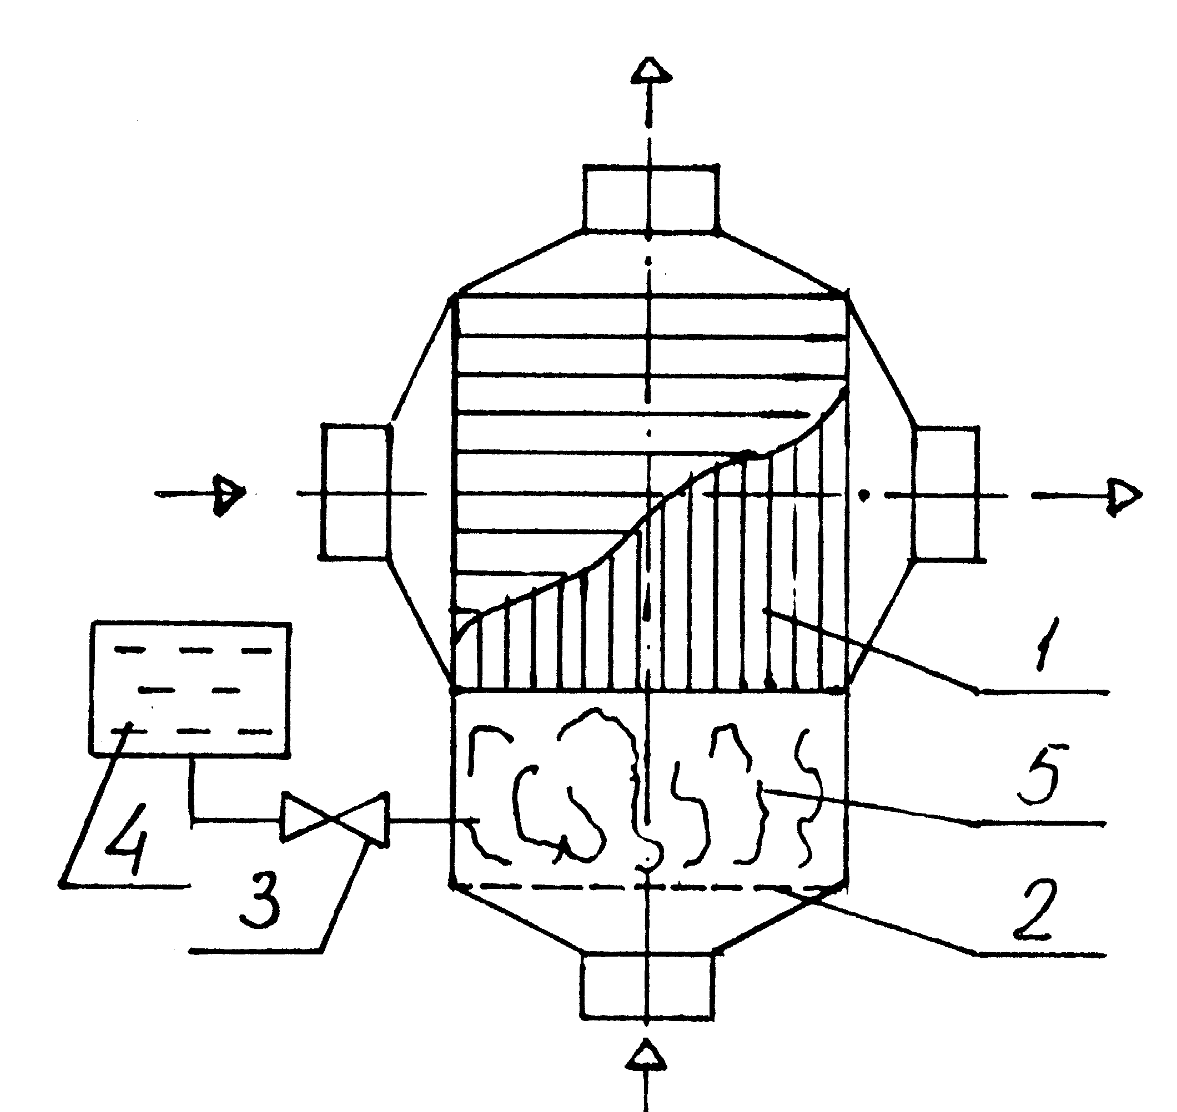
БАРБОТАЖНЫЙ ВИТ
Назначение. Используется для дополнительного охлаждения продувочного воздуха: либо в условиях пониженного давления воздуха, либо в случаях недостаточного охлаждения теплообменника при высоких исходных температурах продувочного воздуха.
Недостатки: 1) чувствительность к пространственному расположению теплообменника: при его наклоне происходит уменьшение пенного слоя, а при больших углах к горизонту – сдув пенного слоя с решётки; 2) чувствительность к колебанию расхода воздуха от расчётного: если расход меньше расчетного, пена ''проваливается'' под решётку, если расход больше расчётного, пена, наоборот, ''выдувается'' за теплообменник.
Рис. 1.1. Барботажный воздушно-испарительный теплообменник: 1 – компактный теплообменник; 2 – барботирующая решётка; 3 – кран; 4 – бак с водой; 5 – ''кипящий'' пенный слой

Slide 30
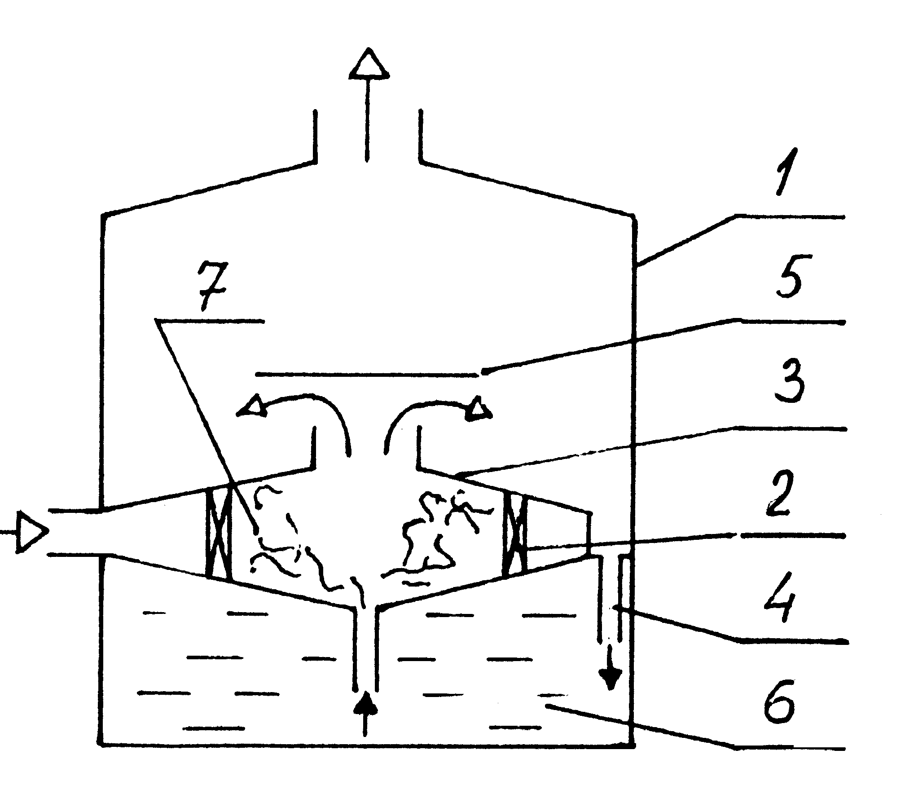
ПЕННО-ВИХРЕВОЙ ВИТ
Назначение. Используется в двух основных направлениях: во-первых, в качестве автономного компактного кондиционера (промышленного, транспортного или бытового применения); во-вторых, в качестве компактного высокоэффективного газоочистителя (для очистки воздуха от взвешенного технологического аэрозоля, плохо отделяемого обычными инерционными средствами). В большинстве случаев деление на две узкие специализации не производят, а предлагают комплексное устройство кондиционера-воздухоочистителя.
Достоинства. Простота реализации, автономность работы, относительно небольшой расход жидкости, отсутствие специальных теплообменников и внешних источников энергии, простота обслуживания, экологическая чистота, слабая чувствительность к колебаниям расхода воздуха, низкое гидравлическое сопротивление, т.е. это самый высокоэффективный и высокотехнологичный способ охлаждения, увлажнения и очистки воздуха.
Недостатки. Чувствительность к способу подачи и рециркуляции воды.
Рис. 1.2. Пенно-вихревой воздушно-испарительный теплообменник:
1 – рабочая камера; 2 – сопло; 3 – делитель потока; 4 – рециркуляционная трубка; 5 – каплеотбойник; 6 – бак с водой; 7 – ''кипящий'' слой

Slide 31
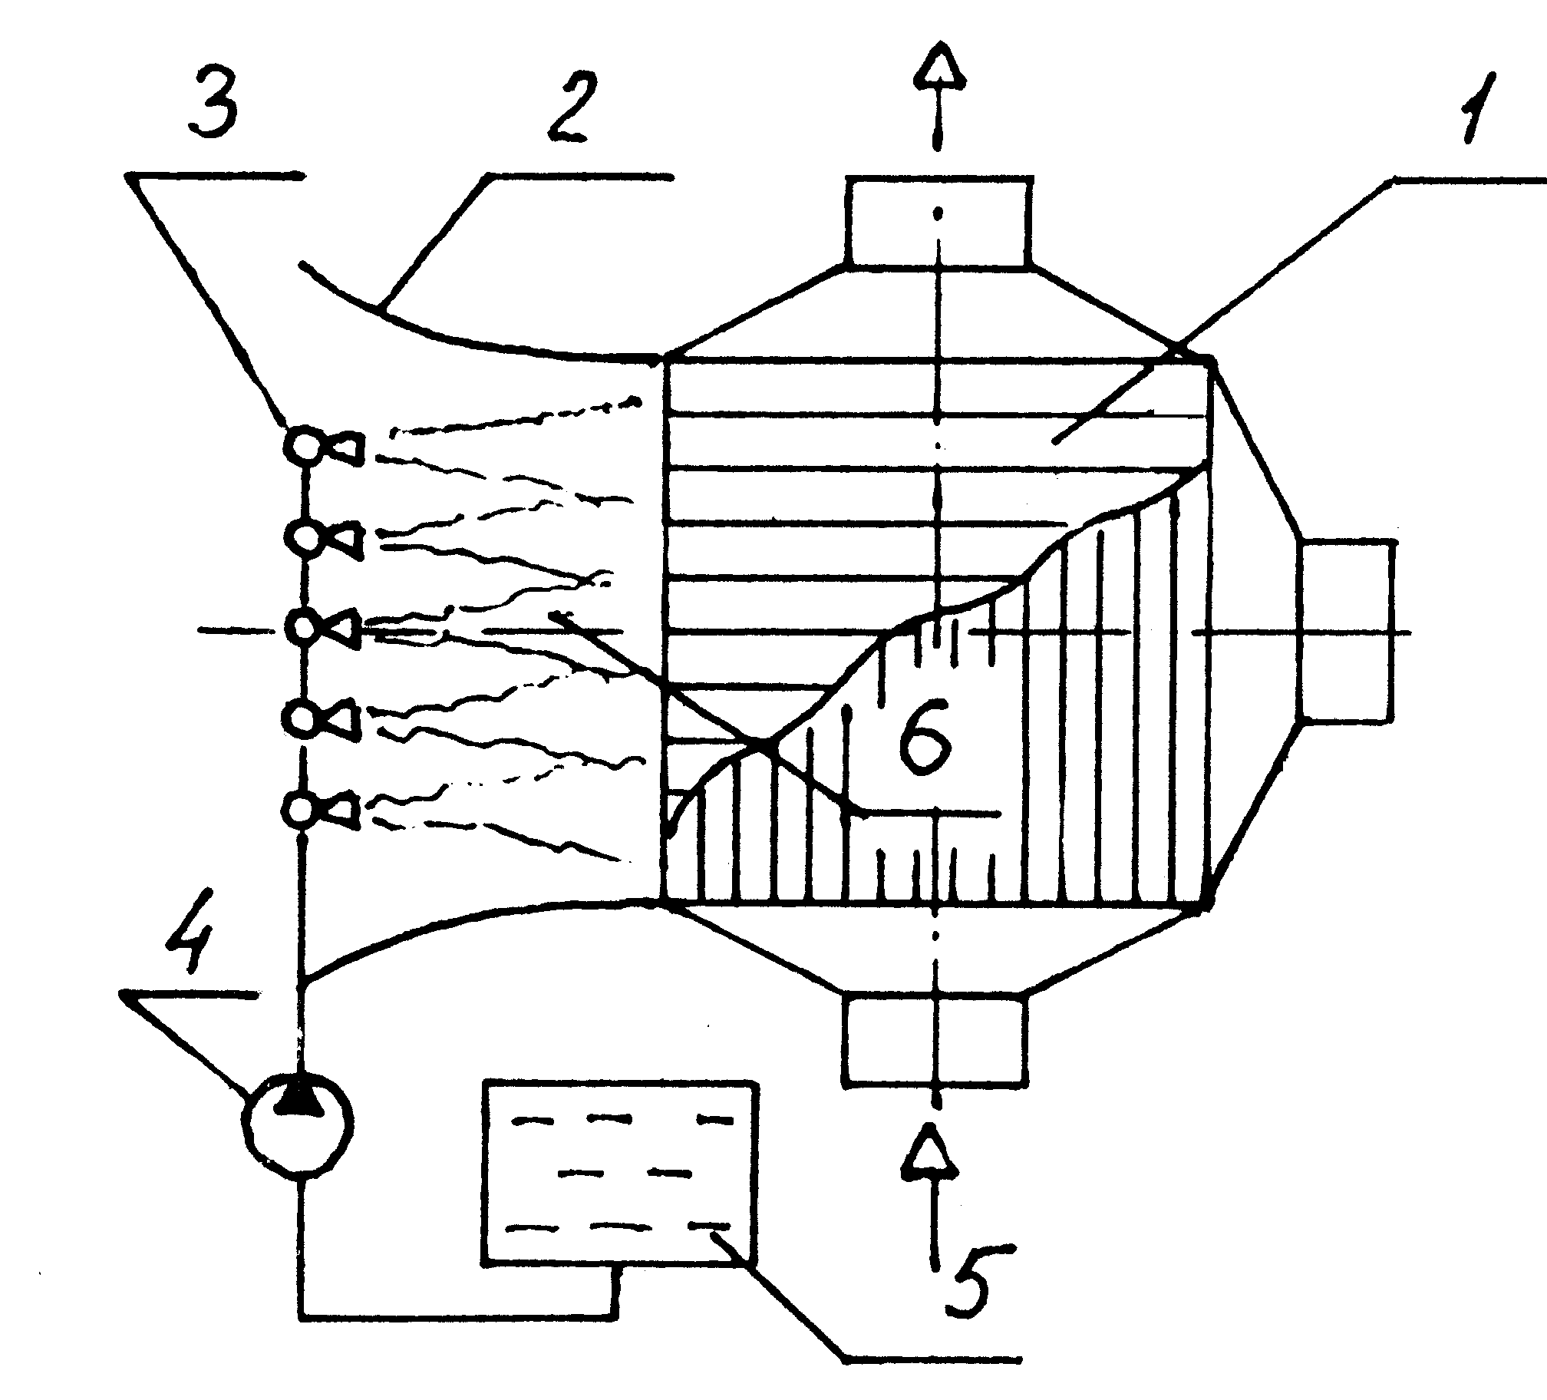
ФОРСУНОЧНЫЙ ВИТ
Назначение. Используется для дополнительного эпизодического охлаждения продувочного забортного воздуха: либо в условиях пониженного давления воздуха, либо в случаях недостаточного охлаждения теплообменника при высоких исходных температурах продувочного воздуха. В наземных установках такой способ широко распространен в системах кондиционирования текстильных производств с целью повышения влажности воздуха в цехах до кондиционных (для ниток и тканей) условий.
Достоинства. Простота реализации, автономность работы, относительно небольшой расход жидкости, в итоге – это самый распространённый способ.
Недостатки: 1) необходимость в источнике внешней энергии (насосе или сжатом воздухе) для работы форсунок; 2) наличие специальной системы рециркуляции воды для сбора и повторного использования неиспарившейся воды; 3) создание ''запаса'' количества воды (требуемого для поддержания высокой эффективности испарения) из-за большого диаметра капель.
Рис. 1.3. Форсуночный воздушно-ис-парительный теплообменник: 1 – компактный теплообменник; 2 – воздухозаборник; 3 – форсунки; 4 – насос; 5 – бак
с водой; 6 – орошаюший ''факел'' капельных струй

Slide 32
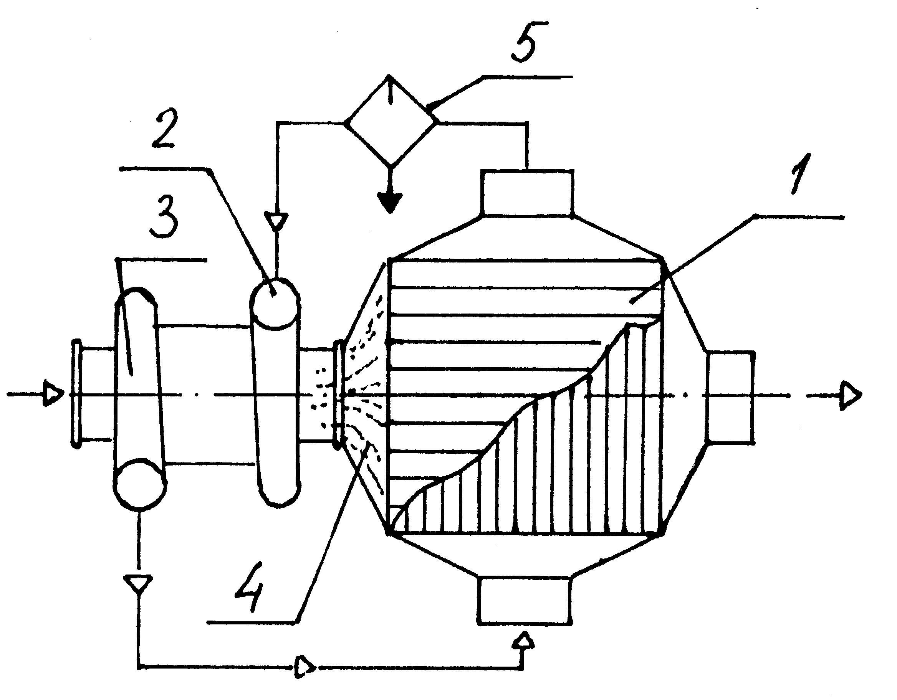
АЭРОЗОЛЬНЫЙ ВИТ
Назначение. Используется в теплообменнике-конденсаторе системы кондиционирования самолета Ту-204 при охлаждении сжатого воздуха (с целью конденсации и последующего удаления из него воды) за счет холодного воздуха с отрицательной температурой, выбрасываемого из турбины турбохолодильника.
Недостатки: 1) резкое ухудшение условий работы при отсутствии влагоотделителя 5 за счет генерации в турбине снежной шуги, забивающей выхлопной патрубок турбины и вход теплообменника (перегораживает живое сечение каналов и уменьшает расход воздуха через турбину); 2) необходимость разработки противообледенительных мер для предотвращения замерзания влаги в горячем тракте и препятствия намерзанию снега на передние кромки теплообменной секции в холодном тракте.
Рис. 1.4. Аэрозольный воздушно-испарительный теплообменник: 1 – компактный теплообменник; 2 – турбина турбохолодильника; 3 – компрессор турбохолодильника; 4 – аэрозольный туман; 5 – влагоотделитель

Slide 33
КАПИЛЛЯРНО-ПОРИСТЫЙ ВИТ
Назначение. Используется с целью дополнительного эпизодического охлаждения в системах кондиционирования для снятия ''пиковой'' тепловой нагрузки. В наземных условиях данный ВИТ встречается в качестве простейших кондиционеров для увлажнения и частичного охлаждения воздуха в помещениях.
Достоинства. Простота конструкции, автономность работы, минимальный расход жидкости, простота эксплуатации и высокая надежность; в результате – это достаточно распространённый и удобный способ кондиционирования воздуха.
Недостатки: 1) необходимость в мелкоячеистом пористом материале с длительным ресурсом работы и не подверженном коррозии; 2) чувствительность к чистоте воды как за счёт засорения пор твёрдыми частицами, так и за счёт ухудшения капиллярного эффекта при попадании жиров и масел; 3) в ряде случаев отмечается необходимость сохранения формы и целостности пористого материала при забросе воздуха с отрицательной температурой и обледенении пластин.
Рис. 1.5. Капиллярно-пористый воздушно-испарительный теплообменник: 1 – пластины из капиллярно-пористого материала; 2 – каналы для движения охлаждаемого воздуха; 3 – ёмкость с водой

Slide 34
КОНСТРУКТИВНЫЕ ОСОБЕННОСТИ
СИСТЕМЫ ОХЛАЖДЕНИЯ
Жидкостный контур охлаждения. Основная цель первого замкнутого контура состоит в отводе теплового потока, выделяемого ответственным оборудованием.
Воздушно-испарительный контур охлаждения. Основная цель второго разомкнутого контура состоит в сбросе теплового потока в окружающую среду.
Рис. 2.1. Двухконтурная система жидкостного охлаждения с форсуночным воздушно-испарительным теплообменником: I – замкнутый жидкостный контур охлаждения; II – разомкнутый контур воздушно-испарительного охлаждения; 1 – насос контура охлаждающей жидкости; 2 – подсистема теплообменников для отбора тепла от оборудования; 3 – компактный теплообменник; 4 – автономный воздухозаборник; 5 – форсунки; 6 – насос для воды; 7 – бак с водой; 8 – орошающий ''факел'' капельных струй; 9 – выхлопной патрубок

Slide 35
ОСОБЕННОСТИ ВОЗДУХО-ЖИДКОСТНОГО ТЕПЛООБМЕННИКА
Рис. 2.2. Компактный воздухо-жидкостный теплообменник: а – схема и габаритные размеры; б – параметры использованных оребрений: 1 – тракт продувочного забортного воздуха; 2 – тракт рабочей жидкости; 3 – теплообменная секция; 4 – холодное оребрение; 5 – горячее оребрение; 6 – разделительная пластина (между трактами); 7 – разделительная фольга (между слоями); 8 – первый ряд оребрения; 9 – второй ряд оребрения
Геометрические параметры оребрений
№ п/п | Название | h, мм | d_{э}, мм | N | t, мм | δ_{р}, мм | L/d_{э} | β, м²/м³ | ϕ
1 | Гп -2-2 | 2,0 | 2,17 | 500 | 4,0 | 0,1 | 250 | 2000 | 0,8133
2 | 3-Гт-8-2×Гт-4-2 | 8,5 | 1,844 | 600 | 3,34 | 0,3 | 160 | 5000 | 0,9616

Slide 36
СОДЕРЖАНИЕ. ЧАСТЬ 2
МОДЕЛИРОВАНИЕ ПРОЦЕССОВ ТЕПЛООБМЕНА В КОМПАКТНОМ ТЕПЛООБМЕННИКЕ
Схема и параметры работы
Особенности тепломассообмена в конденсаторе
Теплоемкость влажного воздуха
Энтальпия и температура торможения
Теплоемкость процесса с фазовым переходом
МАТЕМАТИЧЕСКАЯ МОДЕЛЬ РАСЧЕТА ПРОЦЕССА ТЕПЛОПЕРЕДАЧИ
РАСЧЕТ ТЕПЛООТДАЧИ В ГОРЯЧЕМ ТРАКТЕ
Особенности расчета тепломассообмена.
Особенности расчета теплоотдачи
РАСЧЕТ ТЕПЛООТДАЧИ В ХОЛОДНОМ ТРАКТЕ
Особенности расчета тепломассообмена
Особенности расчета теплоотдачи
МАТЕМАТИЧЕСКАЯ МОДЕЛЬ РАСЧЕТА ТЕПЛОМАССООБМЕНА В ТРЕХФАЗНОМ ПОТОКЕ ВОДНОГО АЭРОЗОЛЯ
Уравнение энтальпии
Система уравнений для теплоемкости
Определение равновесной температуры водного аэрозоля в области отрицательных температур

Slide 37
МОДЕЛИРОВАНИЕ ПРОЦЕССОВ ТЕПЛООБМЕНА В КОМПАКТНОМ ТЕПЛООБМЕННИКЕ
СХЕМА И ПАРАМЕТРЫ РАБОТЫ
Рис. 2.3. а – конструкция: 1 – теплообменная секция; 2 – оребренные пакеты горячего тракта; 3 – оребренные пакеты холодного тракта; 4, 6 – входной и выходной патрубки для холодного теплоносителя; 5, 7 – входной и выходной патрубки для горячего теплоносителя; a ,b, h – габаритные размеры теплообменной секции; б – координатная сетка.
Горячий теплоноситель:
температура 20 … 40 ºС,
давление 0,3 … 0,5 МПа,
влагосодержание до 20 г/кг с.в.
Холодный теплоноситель:
температура -50 … -20 ºС,
давление 0,07 … 0,1 МПа,
влагосодержание 5 … 20 г/кг с.в.

Slide 38
ОСОБЕННОСТИ ТЕПЛОМАССООБМЕНА В КОНДЕНСАТОРЕ
Проблемы моделирования процесса теплопередачи:
учет в модели начального участка в теплообменных каналах;
учет неравномерности эпюры скоростей по фронту теплообменника;
учет теплопроводности стенок теплообменника и целый ряд более частных проблем.
Рис. 2.3. в – поля температур: Т1 – температура горячего теплоносителя, Т2 – температура холодного теплоносителя, Т3 – температура пластины; 1-4 – номера углов пластины в координатной сетке

Slide 39
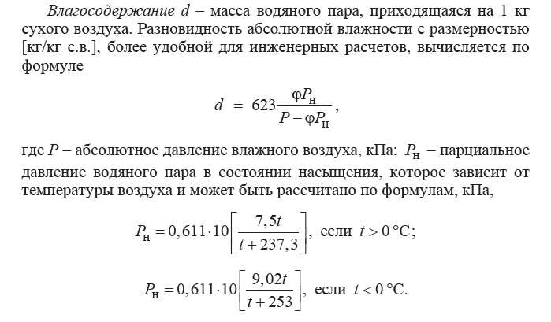
ТЕПЛОЕМКОСТЬ ВЛАЖНОГО ВОЗДУХА
ОПРЕДЕЛЕНИЕ ВЛАГОСОДЕРЖАНИЯ И ТОЧКИ РОСЫ

Slide 40
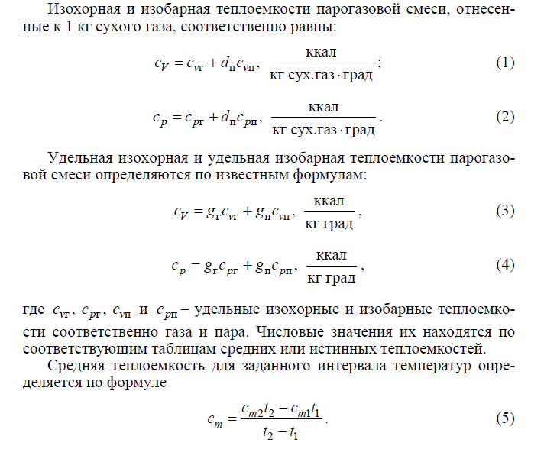
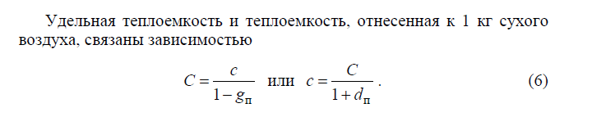
ТЕПЛОЕМКОСТЬ ВЛАЖНОГО ВОЗДУХА

Slide 41
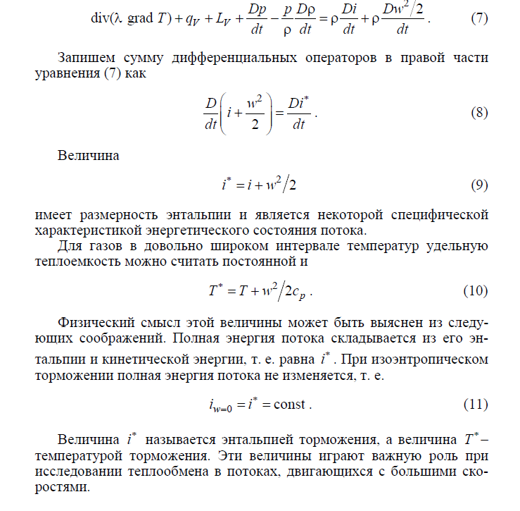
ЭНТАЛЬПИЯ И ТЕМПЕРАТУРА ТОРМОЖЕНИЯ

Slide 42
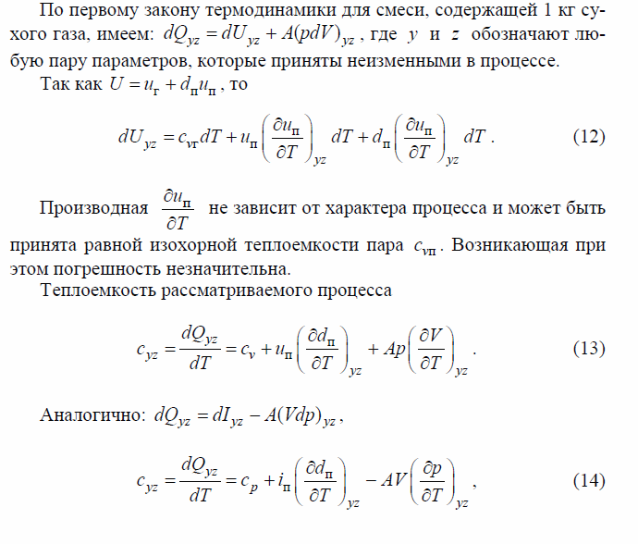

ТЕПЛОЕМКОСТЬ ПРОЦЕССА С ФАЗОВЫМ ПЕРЕХОДОМ

Slide 43
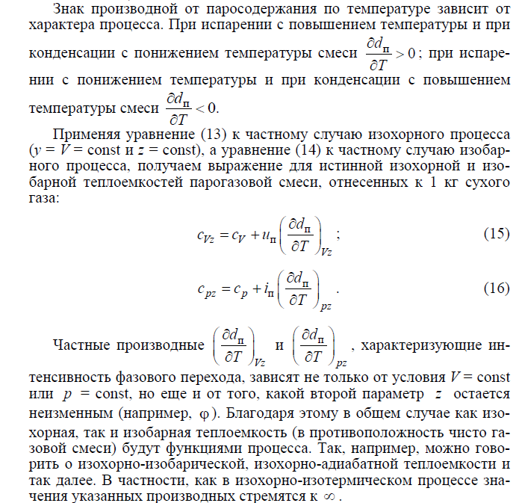
ТЕПЛОЕМКОСТЬ ПРОЦЕССА С ФАЗОВЫМ ПЕРЕХОДОМ

Slide 44
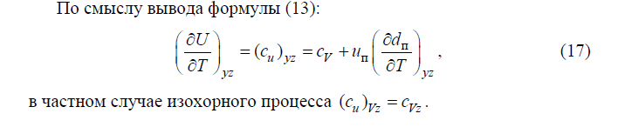
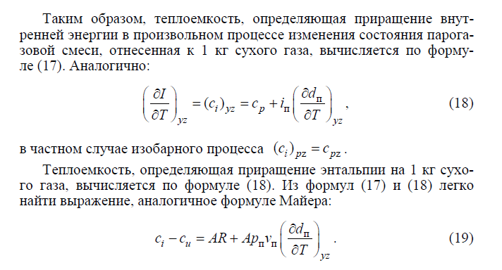
ТЕПЛОЕМКОСТЬ ПРОЦЕССА С ФАЗОВЫМ ПЕРЕХОДОМ

Slide 45
МАТЕМАТИЧЕСКАЯ МОДЕЛЬ РАСЧЕТА ПРОЦЕССА ТЕПЛОПЕРЕДАЧИ
ПРИМЕНЯЕМАЯ ФИЗИЧЕСКАЯ МОДЕЛЬ И ДОПУЩЕНИЯ
– рассматривается стационарный процесс теплопередачи;
– не учитываются теплопроводность вдоль пластины;
– считаются известными критериальные зависимости, описывающие теплоотдачу от пластины к потоку теплоносителя;
– интенсивность теплоотдачи изменяется на начальном участке пластины по логарифмическому закону;
– принимается, что массообмен при фазовых переходах (конденсации или испарения), ввиду малой концентрации водяных паров в воздухе (менее 3 %), не влияет на интенсивность теплоотдачи от пластины.
В "холодный" пакет поступает двухфазный поток водного аэрозоля.
В "горячем" пакете движется влажный воздух

Slide 46
ПРОБЛЕМЫ МОДЕЛИРОВАНИЯ ТЕПЛОМАССООБМЕННЫХ ПРОЦЕССОВ
Особенности расчётного элемента:
имеет переменную по длине интенсивность теплоотдачи, вызванную спецификой развития стеснённого пограничного слоя в каналах малого эквивалентного диаметра;
наличие оребрения приводит к необходимости учитывать неоднородность температуры по высоте ребра;
перекрёстная схема движения горячего и холодного теплоносителей требует учитывать неоднородность температурных напоров в процессах теплоотдачи, как внутри расчётного элементах, так и при переходе от одного элемента к другому по длине и ширине пластины.
Модель расчёта должна учитывать пространственную неоднородность тепловых процессов.
Особенности тепломассообменных процессов:
в горячем тракте протекает процесс конденсации водяного пара из влажного воздуха;
в холодном тракте происходит процесс испарения капель воды в воздух;
интенсивность фазовых переходов существенным образом зависит как от величины температуры теплообменной поверхности, так и от перепадов температур и влажности поперёк пограничного слоя.
Модель расчёта должна учитывать пространственную неоднородность тепломассообменных процессов.

Slide 47
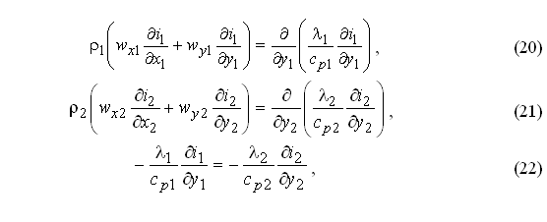
МАТЕМАТИЧЕСКАЯ МОДЕЛЬ РАСЧЕТА
ПРОЦЕССА ТЕПЛОПЕРЕДАЧИ
а б
Рис. 2.4. Двухмерная модель для расчета локальной теплопередачи: а – расчетный элемент, б – расчётная схема; h1 – оребренный пакет для горячего теплоносителя; h2 – оребренный пакет для холодного теплоносителя; Δx1Δx2– расчетный теплопередающий элемент; I – первый расчётный элемент, II – последний расчётный элемент

Slide 48
ОСОБЕННОСТИ ТЕПЛОМАССООБМЕНА В КОНДЕНСАТОРЕ
РАСЧЕТ ТЕПЛООТДАЧИ В ГОРЯЧЕМ ТРАКТЕ
РАСЧЕТ ТЕПЛООТДАЧИ В ХОЛОДНОМ ТРАКТЕ

Slide 49
КОНТРОЛЬНЫЕ ВОПРОСЫ
Часть 1. Вопросы для подготовки к минитесту
Степень сухости пара в двухфазной области
Определение точки росы
Определение абсолютной влажности
Определение относительной влажности
Определение влагосодержания
i-d диаграмма
Теплоемкость влажного воздуха
Теплоемкость влажного воздуха с учетом фазовых превращений
Теплота испарения-конденсации, плавления-замерзания
Классификация теплообменных аппаратов
Рекуперативные теплообменники
Регенеративные теплообменники
Смесительные теплообменники

Slide 50
КОНТРОЛЬНЫЕ ВОПРОСЫ
Часть 2. Вопросы для письменных ответов
Проблемы охлаждения влажного воздуха в авиационных СКВ
Классификация воздушно испарительных теплообменных аппаратов (ВИТ)
Конденсация на линии низкого давления
Конденсация на линии высокого давления
Классификация ВИТ по температуре теплоносителя
Классификация ВИТ по способу образования капель
Классификация ВИТ по конструктивному исполнению
Барботажный ВИТ
Пенно-вихревой ВИТ
Форсуночный ВИТ
Аэрозольный ВИТ
Капиллярно-пористый ВИТ
Моделирование процессов теплообмена в компактном теплообменнике: схема и параметры работы
Проблемы моделирования процесса теплопередачи в теплообменнике-конденсаторе авиационной СКВ
Алгоритм определение влагосодержания и точки росы
Алгоритм расчета теплоемкости влажного воздуха
Энтальпия и температура торможения
Теплоемкость процесса с фазовым переходом
Физическая модель и допущения
Особенности расчётного элемента
Особенности тепломассообменных процессов
Математическая модель расчета процесса теплопередачи: расчет теплоотдачи в холодном и горячем тракте

